Slide 1
计算机概述
第一台计算机的诞生
摩尔定律
计算机发展的几个阶段
计算机的主要应用领域
计算机的分类
计算机的主要特点

Slide 2
计算机的基本工作原理
不同类型的计算机、不同的应用领域，遵循同样的工作原理：
程序存储原理
冯.诺依曼计算机
计算机处理问题的基本过程：
输入->处理->输出 + 存储

Slide 3
计算机的基本工作原理
对应计算机的基本工作原理，计算机的硬件组成：
运算器
控制器
存储器
输入---→处理---→输出 + 存储
输入设备
输出设备

Slide 4
计算机的基本工作原理
无论是巨型机、大型机、小型机，还是微型机，尽管它们在规模和性能方面存在着极大的差别，但其硬件系统都是由运算器、控制器、存储器、输入设备、输出设备五部分组成。

Slide 5
问题
在实际构成上，计算机的硬件系统由哪些部分组成？

Slide 6
授课内容
计算机基础知识
  计算机的基本组成、基本工作原理
  软硬件基础知识
  计算机内部的信息表示

Slide 7
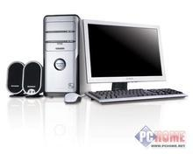
微机系统的外观

Slide 8
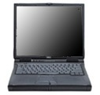
微机系统的组成
便携式微型计算机、笔记本计算机

Slide 9
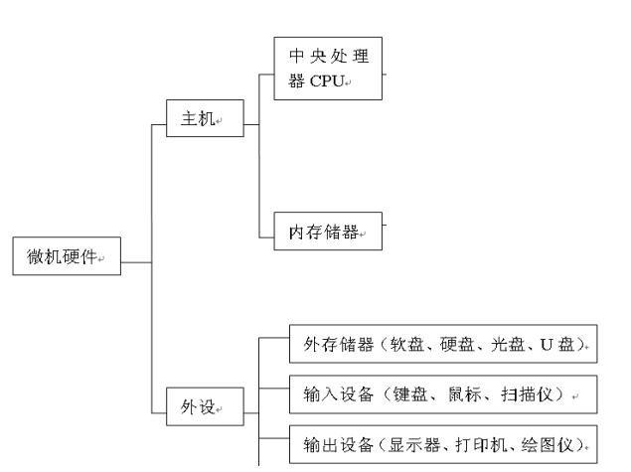
微机硬件的基本组成

Slide 10
问题
打开主机箱后，主机内部是什么样的？都包括哪些主要的组成部件？

Slide 11
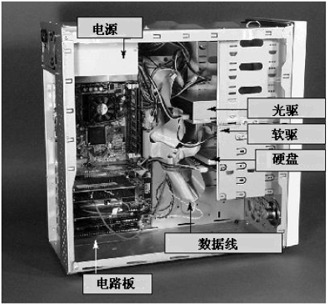
微机系统的内部结构

Slide 12
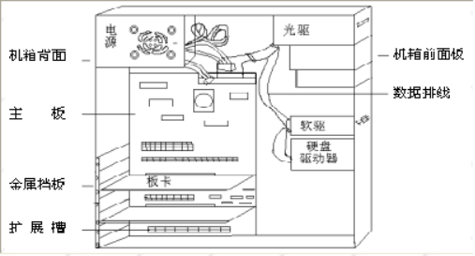
微机系统的内部结构

Slide 13
微机系统的内部结构
主板
计算机电源
驱动器

Slide 14
微机主板
主板：微机内部最大的一块电路板，又称：母板、系统板。它的英文名字叫做"Mainboard"或"Motherboard"。

Slide 15
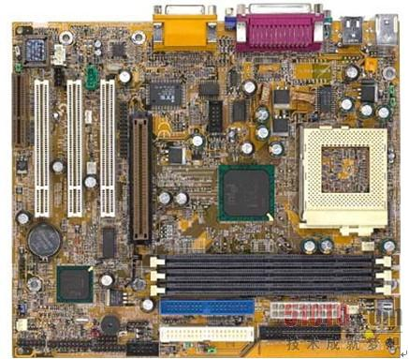

Slide 16
微机主板的主要部件
主板上有哪些部件？
CPU的插座
内存插槽
扩展槽
主板芯片组

Slide 17
问题
什么是CPU？
CPU的基本工作原理是什么？
从哪些方面可以评价一个CPU的性能？

Slide 18
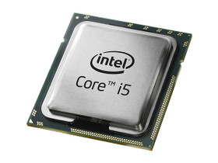
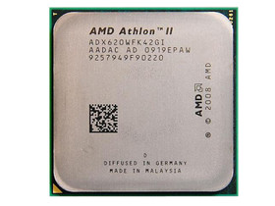
微处理器
中央处理器CPU是微型计算机中最为核心的部件，计算机的控制器和运算器都封装在中央处理器中

Slide 19
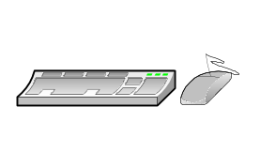
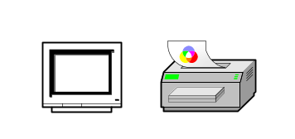
CPU工作的示意图-指令执行过程
CPU
译码器
控制电路
控制器
指令寄存器
MOV A,[0]
100
程序计数器
MOV A,[0]
100
100
101
101
A
运算器
B
C
ALU
D
总线
MOV A,[0]
0
5
输入设备接口
输出设备接口
1
10
存
储
器
…….
MOV A, [0]
100
MOV A, [0]
MOV A, [0]
101
ADD A, [1]
……

Slide 20
CPU工作的示意图
总线将数据和指令传输到CPU
内存存储数据和指令
内存
CPU
CPU按指令处理数据
总线将处理后的数据传送到内存

Slide 21
问题
CPU内部由哪些核心成分组成？它们之间是如何分工协作的？

Slide 22
CPU的组成
CPU由运算器和控制器组成
控制器负责对指令译码，进而发出控制信号。
运算器是对信息进行加工和处理的核心部件。具体执行加减乘除等算术操作以及与或非等逻辑运算。

Slide 23
CPU的组成
CPU
译码器
控制电路
控制器
指令寄存器
MOV A,[0]
100
程序计数器
MOV A,[0]
100
100
101
101
A
运算器
B
C
ALU
D
总线
MOV A,[0]
0
5
输入设备接口
输出设备接口
1
10
存
储
器
…….
MOV A, [0]
100
MOV A, [0]
MOV A, [0]
101
ADD A, [1]
……

Slide 24
CPU的性能指标
从哪些方面可以评价一个CPU的性能？
字长：CPU一次所能处理数据的二进制位数，32位或64位
主频，CPU的工作频率，也就是CPU的时钟频率。主频决定了计算机执行指令的速度，决定了计算机在一定时间内可以执行的指令数。
衡量时钟频率的单位是赫兹（Hz）。
现在CPU的主频可达3G Hz以上。

Slide 25
CPU的性能指标
外频：由主板提供的系统总线的工作频率，是CPU与主板之间同步运行的时钟频率。一般等同于CPU与内存之间数据交流的速度。100MHZ左右
高速缓存Cache：在CPU和内存之间设置的一级或两级高速小容量存储器。计算机工作时，先将数据由外存读入RAM，再由RAM读入Cache，然后CPU直接从Cache中读取数据进行操作。设置Cache就是为了解决CPU速度与RAM速度不匹配问题。
L1高速缓存L1 Cache：即一级高速缓存，是在CPU里面内置的高速缓存，可以提高CPU的运行效率。32KB~256KB
L2高速缓存L2 Cache：即二级高速缓存，是位于内存和CPU之间的用于提高内存的存取速度的高速缓冲存储器。2MB~8MB

Slide 26
CPU技术的新发展
多核CPU
  将多个CPU核心集成在一个CPU内
  与传统的单核CPU相比，多核CPU带来更强的并行处理能力，并减少发热和功耗
  双核、四核、八核
64位CPU
  一次可以同时处理64位数据
  可以支持更大的内存（4G以上）
  要实现真正意义上的64位计算，需要64位 CPU、64位操作系统和64位应用软件，三者缺一不可。

Slide 27
存储器
存储器是计算机中用来保存数据和程序指令的电子器件。

Slide 28
问题
计算机系统中都包含哪些类型的存储器？各自具有什么特点？

Slide 29
内存储器主要采
用半导体集成电
路制成，容量较
小，但存取速度
快。常与CPU一
起组成计算机的
主机。
随机存储器
只读存储器
高速缓冲存储器
内存
存储器
磁盘
磁带
光盘
U 盘
外存一般采用磁性
介质或光学材料制
成，容量大，但存
取速度较慢，外存
作为计算机的外部
设备来使用。
外存

Slide 30
内存
内存通过以下存储器实现：
随机存储器（RAM-RamdomAccessMemory）：在计算机运行过程中，临时保存等待处理的数据和即将用来处理数据的指令。
CPU处理数据时，首先要将需要处理的数据和执行的指令从外存调入内存（随机存储器），然后从随机存储器中取指令，执行指令。并将执行结果首先放入随机存储器中，然后再从随机存储器中存入外存。
随机存储器的性能：存储容量和存取速度

Slide 31
内存
只读存储器（ROM-Read Only Memory）：用来存放计算机的工作指令。ROM中的指令是永久存放的，不能随机修改。主要用来检查计算机的配置情况并提供最基本的输入输出控制程序。
一般在系统板上都装有只读存储器ROM，在它里面固化了一个基本输入/输出系统，称为BIOS（基本输入输出系统）。其主要作用是完成对系统的加电自检、系统中各功能模块的初始化、系统的基本输入/输出的驱动程序及引导操作系统。

Slide 32
内存
高速缓冲存储器（Cache）：位于CPU和内存之间，是一个高速小容量的存储器，可以被CPU直接访问。功能是用来提高内存的存取速度。CPU读写数据时先访问Cache，若Cache中没有时再访问随机存储器。
Cache存储的是CPU当时需要的一部分程序和数据，其工作速度接近CPU的工作速度，但其存储容量比主存储器小得多
Cache分为两种，一级Cache （L1 Cache）集成在CPU内部，容量较小；二级Cache （L2 Cache）是在系统板上的Cache，其容量较大。

Slide 33
存储器
虚拟内存：
是计算机内存管理的一种技术。在计算机处理过程中，如果随机存储器的容量不够用，可以用硬盘上的部分区域来扩充内存。计算机使用的由磁盘存储器模拟的内存为虚拟内存。

Slide 34
外存
外存储器是计算机外部设备的一部分。它既是输入设备，又是输出设备，只能与内存交换信息，而不能被CPU直接访问。
磁盘存储器与内存相比，优点是：存储容量大，价格低；缺点是：存储速度慢。

Slide 35
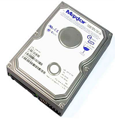
外存
硬盘存储器的盘片是用镁铝合金制成的，厚度为1-2毫米，表面有一层磁性材料作为记录介质；
硬盘容量：500G~1T
硬盘转速：转速越快，硬盘的速率越快5400r~7200r/min

Slide 36
微机系统的内部结构

Slide 37
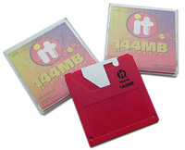
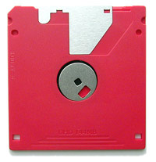
软盘
软盘只有经过格式化后才可以使用。格式化是为存储数据做准备，在此过程中，软盘被划分为若干个磁道，磁道又被划分为若干个扇区。

Slide 38
光盘
光盘：一种外存储器，记录密度高，存储容量大。
目前光盘可被分作CD-ROM 、DVD-ROM 和BD（蓝光光盘）。
一张CD-ROM 光盘通常可以存储650M 字节的数据
一张DVD-ROM 可以记录4.7G 字节的数据
一张单层BD 可以记录25G 字节的数据

Slide 39
光盘
光盘驱动器
光盘刻录机
DVD驱动器
DVD刻录机
Combo集成光盘设备

Slide 40
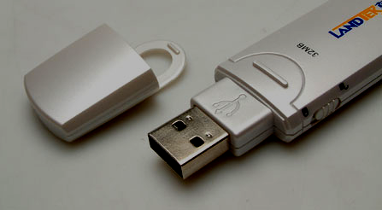
新一代存储设备——闪存
闪存（U盘USB Flash Disk）是一种新型的移动存储交换产品，可用于存储任何数据文件并可以在计算机间方便地交换文件。
不用驱动器，只要有USB接口即可；
存取速度快；
便于携带；
存储容量大
按照容量可分为1GB~64GB。

Slide 41
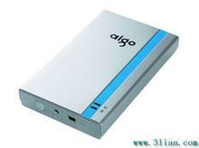
新一代存储设备——移动硬盘
采用USB接口的移动硬盘，比闪存容量更大
容量：80G~1T字节

Slide 42
问题
计算机内部为什么有这么多不同种类的存储器？

Slide 43
CPU工作的示意图
总线将数据和指令传输到CPU
内存存储数据和指令
内存
CPU
CPU按指令处理数据
总线将处理后的数据传送到内存

Slide 44
计算机存储系统硬件的分层结构
存储器硬件的金字塔结构（图示）
寄存器
1ns
L1高速缓存
L2高速缓存
4ns
主存储器
10ns
1纳秒为1秒的10亿分之一
硬盘,
其它外设

Slide 45
微机存储体系的层次结构
为解决存储器容量和速度对计算机性能的影响。
把各种不同存储容量、不同存取速度的存储设备，按照一定的体系结构组织起来，使所存放的程序和数据按层次分布在各存储设备中。

Slide 46
存储相关的常用术语
什么是位、字节、KB、MB、GB、TB？

Slide 47
存储相关的常用术语
位 二进制数表示数据的最小单位， 就是二进制的1位数，简称位（bit）。
字节 把８个bit称为１个字节（Byte），字节是计算机中的最小存储单元。

Slide 48
存储相关的常用术语
为了便于表示存储器的大小或容量，统一以字节为单位表示。一般用KB、MB、GB、TB和PB来表示，它们之间的换算关系如下：
1KB=2¹⁰B=1024B
1MB=2²⁰B=1024KB
1GB=2³⁰B=1024MB
1TB=2⁴⁰B=1024GB
1PB=2⁵⁰B=1024TB

Slide 49
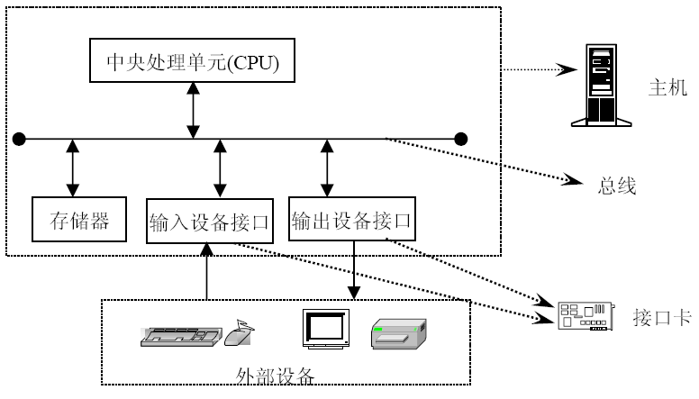
总线结构的计算机

Slide 50
扩展卡和扩展槽
什么是扩展卡?
为什么要用扩展卡？
有哪些类型的扩展卡?

Slide 51
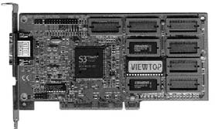
扩展卡和扩展槽
I/O 接口卡也称为I/O 适配器或I/O 扩展卡，通常是一块印刷电路板。I/O 扩展卡一端插入扩展槽，另一端用来连接各种外部设备。

Slide 52
为什么要用扩展卡？
键盘、鼠标、显示器、打印机等输入输出设备不是直接和总线相连，而是通过一种特殊的称为输入输出设备接口的中间部件连接在一起
因为输入输出设备种类繁多，原理也不尽相同，这些设备中不仅有电子装置也有机械装置，各个设备使用的电气信号的规格并不相同，它们与总线中使用标准信号也不相容
需要特殊的输入输出设备接口完成信号的转换和处理，以使得来自各种设备的信号最终转换成总线可以接受的信号，也使得来自总线的信号最终可以转换为各种设备所特有的信号规格。
不同的设备需要不同的设备接口，显卡、声卡、网卡、传真卡、图形卡等。
输入输出设备接口通常用一块特殊的印刷电路板来实现，这样的印刷电路板通常称作输入输出接口卡。

Slide 53
常见的I/O 接口卡
显示接口卡，又称显示适配器或简称显卡，用以连接显示器。
软、硬盘接口卡，连接磁盘驱动器或光盘驱动器。
PS/2 卡，提供两个串行口和一个并行口，并行口可以用来连接打印机，串口可以用来连接鼠标和其它串行设备。
USB 接口卡，用来连接各种USB 设备。
声卡，连接音箱和麦克风等。
网卡，将计算机接入局域网，如高速以太网卡。
调制解调器接口卡，即MODEM 卡可将计算机通过电话线接入网络。
目前大多数主板中已集成有显卡、声卡、网卡芯片。

Slide 54
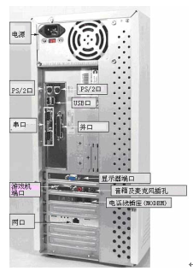

Slide 55
授课内容
计算机基础知识
  计算机的基本组成、基本工作原理
  软硬件基础知识
  计算机内部的信息表示

